Slide 1
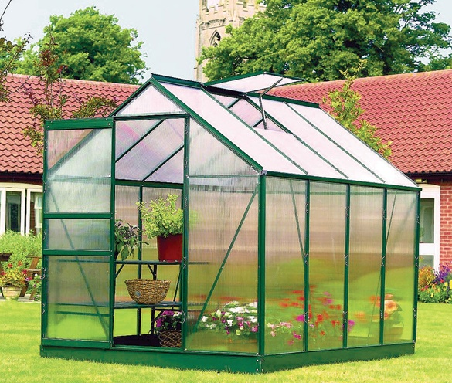
আজকের পাঠে সবাইকে.........
স্বাগতম

Slide 2

পরিচিতি
মোছাঃ সুলতানা রাজিয়া
প্রধান শিক্ষক
কাঁচাবাড়ী সরকারি প্রাথমিক বিদ্যালয়
মোবাইল নংঃ ০১৭১৪৬২৬০৫৩
E-mail: sultanaht1973@gmail.com

Slide 3
পাঠ পরিচিতি ...
শ্রেণিঃ পঞ্চম
বিষয়ঃ প্রাথমিক বিজ্ঞান
পাঠঃ জল বায়ূ পরিবর্তন
পাঠ্যাংশঃ গ্রিন হাউজ প্রভাব
সময়ঃ
তারিখঃ

Slide 4
গ্রিন হাউজ
আজ আমরা পড়ব

Slide 5
শিখন ফল
এই পাঠ শেষে শিক্ষার্থীরা...
১। গ্রিন হাউজ গ্যাসগুলো কী কী তা বলেতে পারবে।
২। গ্রিন হাউজ কী বলতে পারবে।
৩। বৈশ্বিক উষ্ণায়নের কারণ ব্যাখ্যা করতে পারবে।
৪। গ্রিন হাউজ প্রভাব ব্যাখ্যা করতে পারবে।

Slide 6
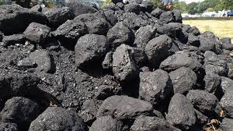
ছবিতে তোমরা কী দেখতে পাচ্ছ?
পিট কয়লা

Slide 7
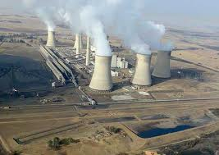
ছবিতে তোমরা কী দেখতে পাচ্ছ?
কয়লা পুড়িয়ে বিদ্যুৎ তৈরির ফলে
কার্বন-ডাই-অক্সাইড গ্যাস উৎপন্ন হচ্ছে।

Slide 8
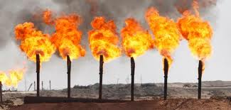
ছবিতে তোমরা কী দেখতে পাচ্ছ?
প্রাকৃতিক গ্যাস পোড়ানোর ফলে কার্বন-ডাই-অক্সাইড গ্যাস উৎপন্ন হচ্ছে।

Slide 9
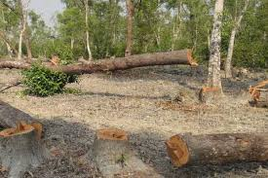
ছবিতে তোমরা কী দেখতে পাচ্ছ?
বন উজার করে ফেলার কারণে গাছ কার্বন ডাইঅক্সাইড কম শোষণ করছে । ফলে বায়ুমন্ডলে কার্বন ডাইঅক্সাইড বেড়ে যাচ্ছে ।

Slide 10
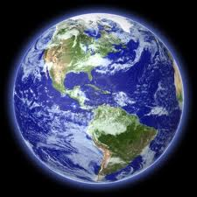
মনোযোগে দিয়ে দেখ
জলীয়বাস্প
কার্বন ডাইঅক্সাইড
পৃথিবীর চারদিক ঘিরে আছে বায়ুমন্ডল । এ বায়ুমন্ডলে আছে কার্বন ডাইঅক্সাইড ও জলীয়বাস্প ।
তাই পৃথিবীটাকে একটা গ্রিন হাউজের মতো ধরা যায় ।
কার্বন ডাইঅক্সাইড ও জলীয়বাস্প গ্রিন হাউজের কাঁচের বা প্লাস্টিকের মতো কাজ করে ।

Slide 11
জলীয়বাস্প ও কার্বন ডাইঅক্সাইড গ্যাসের বলয় থাকাতে তাপ আটকে যাচ্ছে ।
মহাশুন্যে তাপ মিলিয়ে যাচ্ছে
এভাবেই পৃথিবীর তাপমাত্রা বেড়ে যাচ্ছে ।

Slide 12
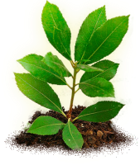

গ্রিন হাউজ কাঁচ বা প্লাস্টিকের হওয়াতে সূর্যের তাপ প্রবেশ করতে পারে কিন্তু বের হতে পারেনা । ফলে গ্রিন হাউজের ভিতরের পরিবেশ গরম থাকে ।

Slide 13
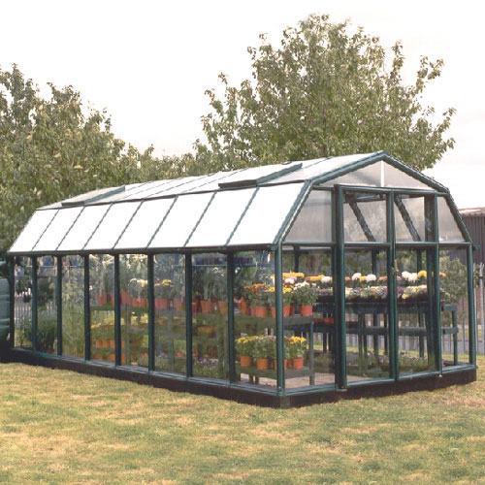
নিচের চিত্রে কী দেখতে পাচ্ছ?
শীত প্রধান দেশে তীব্র শীতে গাছপালা টিকে থাকতে পারে না। সেখানে কাচের বা প্লাস্টিকের ঘর বানিয়ে সবুজ শাকসবজি চাষ করা হয়। এরকম ঘরকে গ্রিন হাউজ বলে। এই ঘরে সূর্যতাপ ঢুকতে পারে কিন্তু বেরিয়ে যেতে পারেনা। এভাবে তাপ আটকে যাওয়ার বিষয়টিকে গ্রিন হাউজ প্রভাব বলে।

Slide 14
ছবিতে কী দেখতে পাচ্ছ?
কয়লা পোড়ানো হচ্ছে।
প্রাকৃতিক গ্যাস পোড়ানো হচ্ছে।
বনভূমি ধ্ববংস করা হচ্ছে।

Slide 15
পৃথিবীর গড় তাপমাত্রা বেড়ে যাওয়াকে কী বলে?
কয়্লা,তেল,প্রাকৃতিক গ্যাস ইত্যাদি পোড়ানো এবং বনভূমি ধ্বংসের ফলে কী সমস্যা সৃষ্টি হচ্ছে?
বিদ্যুত উৎপাদন কেন্দ্র, কলকারখানা ও যানবাহনে কয়্লা,তেল,প্রাকৃতিক গ্যাস ইত্যাদি জীবাশ্ম জ্বালানি পোড়ানো হয়। ফলে বায়ুমন্ডলে অনেক পরিমাণ কার্বন ডাই অক্সাইড গ্যাস নির্গত হয়।
পাশাপাশি বনভূমি ধ্বংসের ফলে গাছপালার মাধ্যমে কার্বন ডাই অক্সাইড শোষণের হার কমছে। ফলে বাতাসে কার্বন ডাই অক্সাইডের পরিমাণ বাড়ছে।বেশি পরিমাণ কার্বন ডাই অক্সাইড বেশি করে তাপ ধরে রাখছে।ফলে দিন দিন পৃথিবীর তাপমাত্রা বেড়ে যাচ্ছে।
পৃথিবীর গড় তাপমাত্রা বেড়ে যাওয়াকে বৈশ্বিক উষ্ণায়ন বলে।

Slide 16
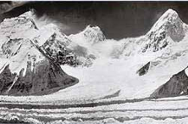
বৈশ্বিক উষ্ণায়নের প্রভাবে কী হচ্ছে?
হিমালয় পর্বতমালার হিমবাহ গলে যাচ্ছে।

Slide 17
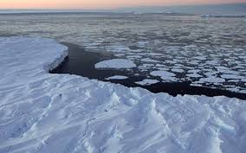
বৈশ্বিক উষ্ণায়নের প্রভাবে কী হচ্ছে?
মেরু এলাকার বরফ গলে যাচ্ছে।

Slide 18

বৈশ্বিক উষ্ণায়নের প্রভাবে কী হচ্ছে?

Slide 19
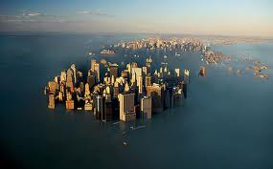
বৈশ্বিক উষ্ণায়নের প্রভাবে কী হচ্ছে?
সমুদ্রের তীরবর্তী দেশ তলিয়ে গিয়ে এরকম অবস্থা হতে পারে।

Slide 20
দলীয় কাজ ...
জলীয় বাষ্প দলঃ গ্রিন হাউজ কী? ৩ টি বাক্যে লিখ।
কার্বন-ডাই-অক্সাইড দলঃ গ্রিন হাউজের ভিতরের পরিবেশ
গরম থাকে কেন? ৩ টি বাক্যে লিখ।

Slide 21
জোড়ায় কাজ...
১। বৈশ্বিক উষ্ণায়ন বলতে কী বুঝ?
২। বৈশ্বিক উষ্ণায়নের প্রভাবে কী কী হতে পারে?

Slide 22
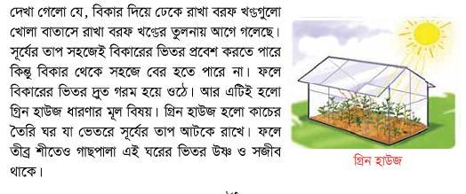
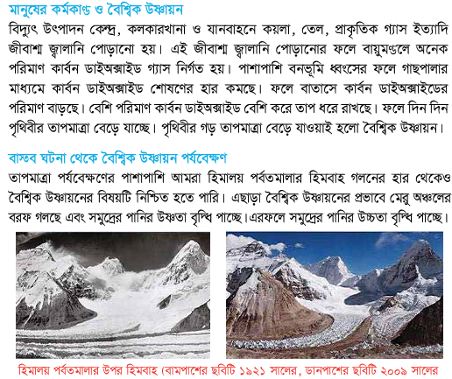
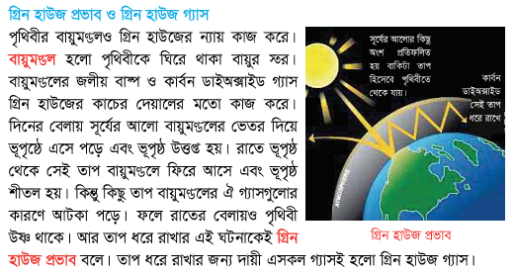
পাঠ্য বই সংযুক্তি ...

Slide 23

মূল্যায়ন...
সঠিক উত্তরে টিক চিহ্ন দাওঃ
1। সাগর ও নদীর পানি বাষ্পীভূত হয়ে জলীয় বাষ্পে পরিণত হওয়াকে কী বলে?
ক) তরলীভবন খ) ঘনীভবন গ) বাষ্পীভবন ঘ) কঠিনীভবন
2। কোনটি সঠিক?
ক) সূর্য তাপ-পানি-বাষ্প-মেঘ-বৃষ্টি খ) পানি-বাষ্প-মেঘ-বৃষ্টি-সূর্য তাপ
গ) পানি-মেঘ-বৃষ্টি-সূর্য তাপ-বাষ্প ঘ) পানি-বৃষ্টি-সূর্য তাপ-বাষ্প-মেঘ

Slide 24
মূল্যায়ন...
সঠিক উত্তরে টিক চিহ্ন দাওঃ
৩। পৃথিবীর তাপমাত্রা বেড়ে যাওয়াকে কী বলে?
(ক) তাপমাত্রা বৃদ্ধি (খ) উষ্ণতা বৃদ্ধি
(গ) বৈশ্বিক উষ্ণায়ন (ঘ) দেশীয় উষ্ণায়ন
৪। গ্রিন হাউজ প্রভাব বলতে কী বুঝায়?
(ক) প্লাস্টিকের ঘরে তাপ বিকিরণ (খ) কাচের ঘরে তাপ থেকে যাওয়া
(গ) কাচের ঘরে তাপ পরিচলন (ঘ) প্লাস্টিকের ঘর থেকে তাপ বের
হয়ে যাওয়া

Slide 25
নিরাময়মুলক ব্যবস্থাঃ
পারগ শিশুদের সহযোগিতায় দুর্বল শিক্ষার্থীদের পাঠ বুঝতে সাহায্য করব। প্রয়োজনে নিজে সহযোগিতা করব।

Slide 26
পরিকল্পিত কাজ...
১।পরিত্যক্ত পলিথিন ব্যবহার করে গ্রিন হাউজ তৈরি করে আনবে।

Slide 27
সবাই ভালো থেকো ...
ধ
ন্য
বা
দ

